Slide 1
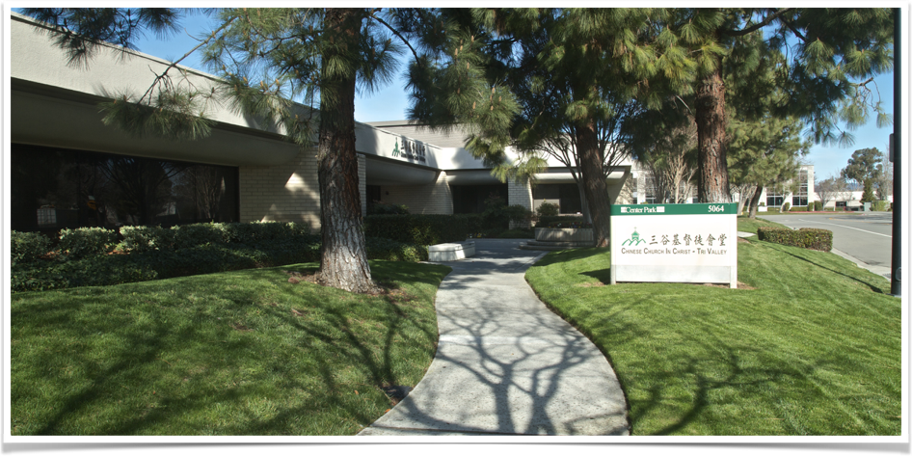
基督+教會+肢體
9/9/2018

Slide 2

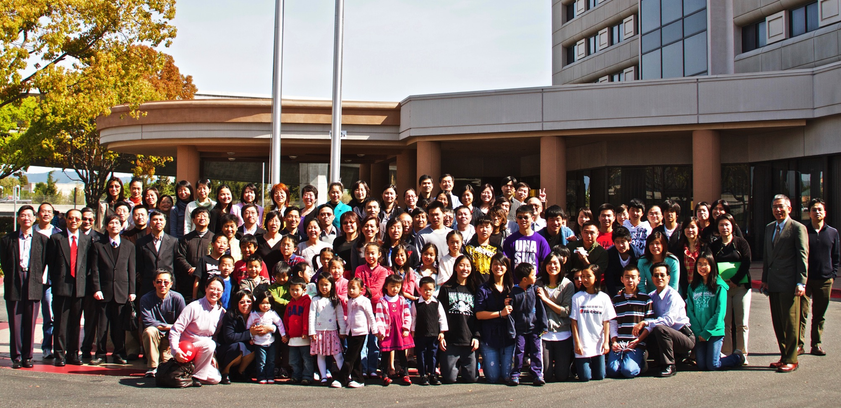
什麼是教會？
教會這個詞由希臘文 “Ecclesia” 而來，意思是“一種集合”，或“受呼召的人們”。 “教會”的根本含義不是指一座教堂的建築，而是指人。

Slide 3



1. 健康的教會
2. 老化的教會
3. 病態的教會

Slide 4

健康的教會
  1. 教會是一個身體(基督)－由許多肢體(弟兄姊妹)結合(12-14)
  “又將萬有服在他的腳下，使他為教會作萬有之首。 教會是他的身體，是那充滿萬有者所充滿的。” (以弗所書 1:22-23)
  2. 肢體必需屬於身體(基督)－肢體必需互相依賴(15-22)
  “你們要常在我裏面，我也常在你們裏面。枝子若不常在葡萄樹上，自己就不能結果子；你們若不常在我裏面，也是這樣。 我是葡萄樹，你們是枝子。常在我裏面的，我也常在他裏面，這人就多結果子；因為離了我，你們就不能做甚麼。” (約翰福音 15:4-5)
  3. 神所配搭的－缺一不可，同甘共苦的有機體！(23-27)
  “我賜給你們一條新命令，乃是叫你們彼此相愛，我怎樣愛你們，你們也要怎樣相愛。 35 你們若有彼此相愛的心，眾人因此就認出你們是我的門徒了。」” (約翰福音 13:34-35)

Slide 5

    增長－成熟－繁殖

Slide 6

老化的教會
  1. 只有表面－忘記初衷
  以弗所教會－“然而有一件事我要責備你，就是你把起初的愛心離棄了。” (啟示錄 2:4)
  2. 習以為常－不冷不熱
  老底加教會－“我知道你的行為，你也不冷也不熱；我巴不得你或冷或熱。 你既如溫水 ，也不冷也不熱，所以我必從我口中把你吐出去。” (啟示錄 3:15-16)
  3. 肢體老化－堅持己見
  所以弟兄們，我以神的慈悲勸你們，將身體獻上，當做活祭，是聖潔的，是神所喜悅的，你們如此侍奉乃是理所當然的。 不要效法這個世界，只要心意更新而變化，叫你們察驗何為神的善良、純全、可喜悅的旨意。(羅馬書12:1-2)

Slide 7

    集中化－僵化－退化

Slide 8

病態的教會
  1. 發育不良－老我
  屬血氣的生命－“然而，屬血氣的人不領會神 聖 靈的事，反倒以為愚拙，並且不能知道，因為這些事惟有屬靈的人才能看透。” (哥林多前書 2:14 ）
  屬肉體的生命－“「弟兄們！我從前對你們說話，不能把你們當作屬靈的，只得把你們當作屬肉體，在基督裡為嬰孩的。」”（林前三哥林多前書 3:1）
  屬靈的生命－“聖靈所結的果子，就是仁愛、喜樂、和平、忍耐、恩慈、良善、信實、 溫柔、節制。” (加拉太書 5:22-23)
  2. 各自為政－自我
  分門別類－“我的意思就是你們各人說：「我是屬 保羅 的」；「我是屬 亞波羅 的」；「我是屬 磯法 的」；「我是屬基督的」。” (哥林多前書 1:12)

Slide 9
病態的教會
  3. 自相破壞－你我
  “因為從裏面，就是從人心裏，發出惡念、苟合、 偷盜、凶殺、姦淫、貪婪、邪惡、詭詐、淫蕩、嫉妒、謗讟、驕傲、狂妄。” (馬可福音 7:21-22)
  “我怕我再來的時候，見你們不合我所想望的，你們見我也不合你們所想望的；又怕有紛爭、嫉妒、惱怒、結黨、毀謗、讒言、狂傲、混亂” (哥林多後書 12:20)
  “你們仍是屬肉體的，因為在你們中間有嫉妒、紛爭，這豈不是屬乎肉體、照着世人的樣子行嗎？” (哥林多前書 3:3)

Slide 10

    衰弱－分裂－死亡

Slide 11

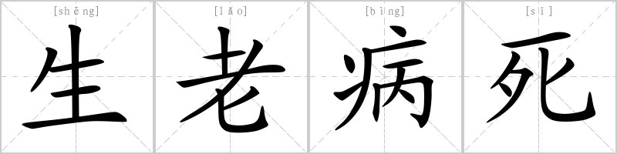
基督的教會
因爲耶穌有新生命
靠著聖靈心意更新
仰望天父認罪悔改
人子復活戰勝死亡

